Slide 1


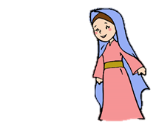




Slide 2
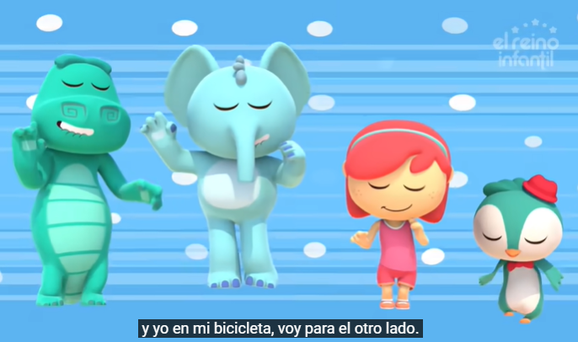
Lunes
https://www.youtube.com/watch?v=HRs7Dfxl2-c

Slide 3
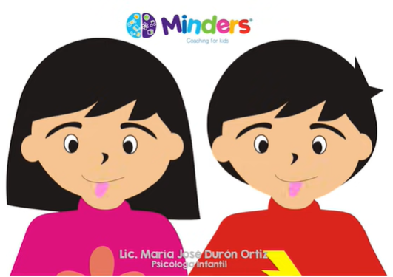
Actividad de lenguaje oral
https://www.youtube.com/watch?v=PoQFad21nn0

Slide 4

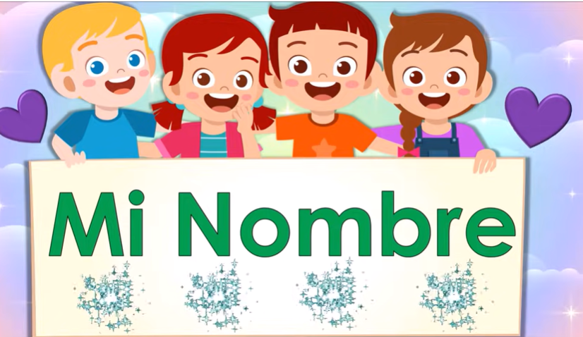
https://www.youtube.com/watch?v=lNxI0LMx8I0
Observar y escuchar el cuento ¿y cuál es tu nombre?

Slide 5
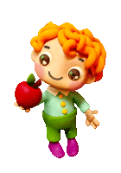
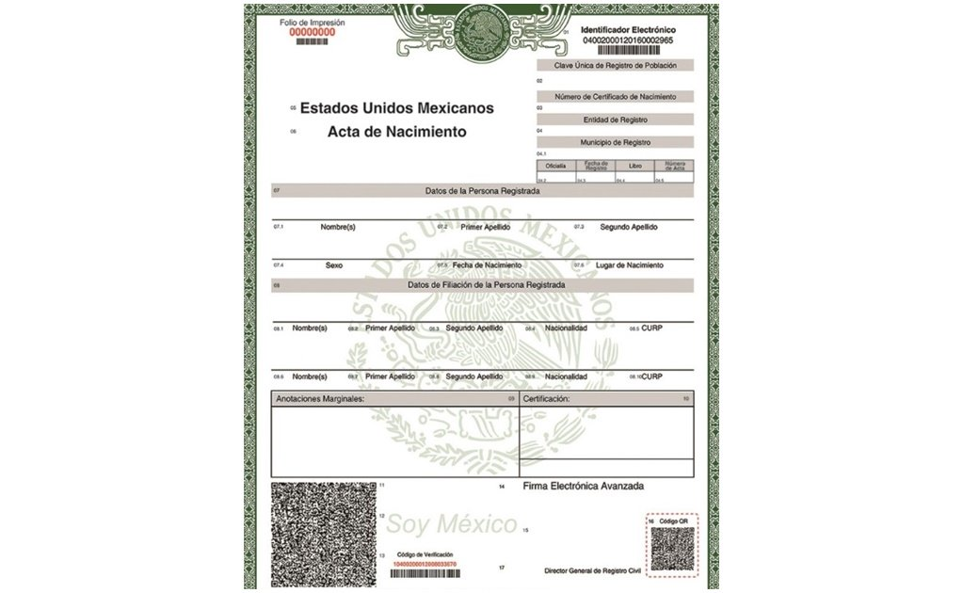
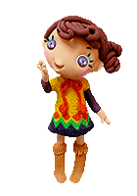
Mi acta de nacimiento.

Slide 6

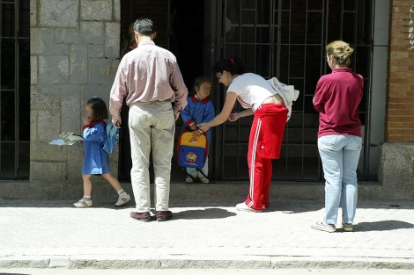
1.- Cuando te recogen en el colegio dicen tu nombre,

Slide 7



2.Tus materiales tienen tu nombre y no se confunden con los de tu hermano

Slide 8

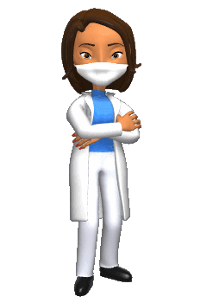
3. Cuando vas al doctor te preguntan tu nombre para registrarte

Slide 9


4.-Cuando tu mamá o maestra te llaman dicen tu nombre

Slide 10
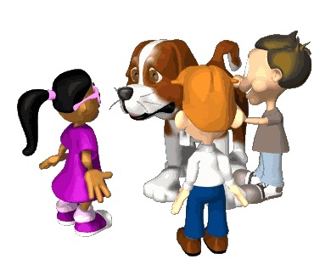
5.- Cuando le hablas a alguien le dices su nombre, etc.

Slide 11
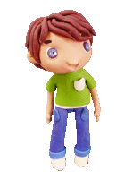
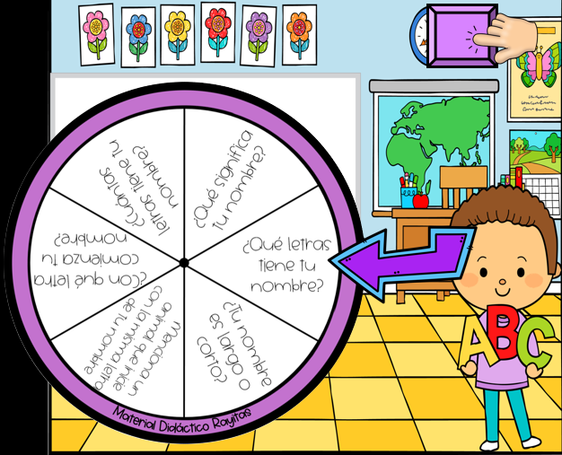
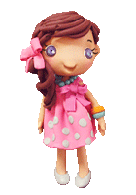
Jugar a ruleta de los nombres

Slide 12
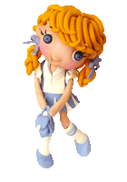
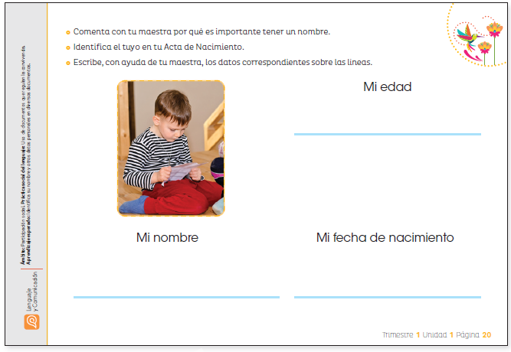

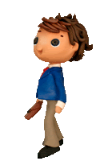
Cierre

Slide 13
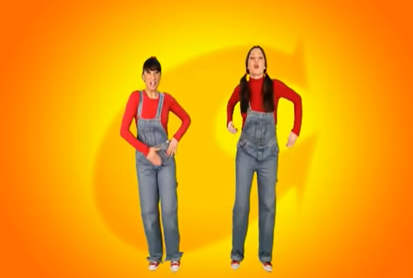
Martes
https://www.youtube.com/watch?v=1PZJMP0SzaU

Slide 14
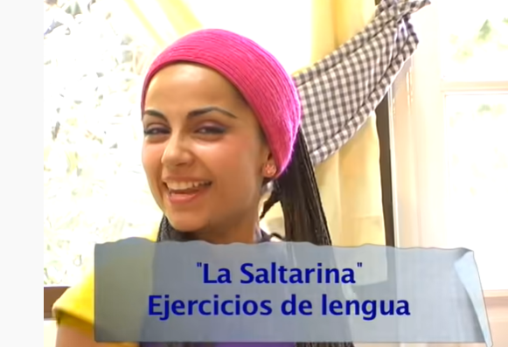
Actividad de lenguaje oral
https://www.youtube.com/watch?v=FLkt0mF0N38

Slide 15
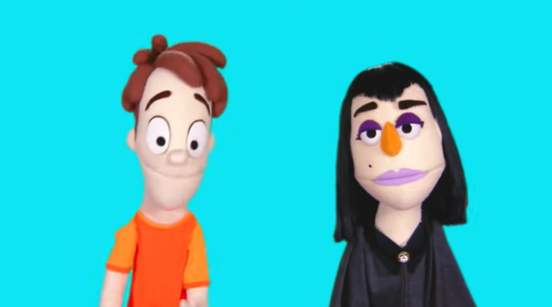
https://www.youtube.com/watch?v=2hpEqD5RxXE
Observar

Slide 16

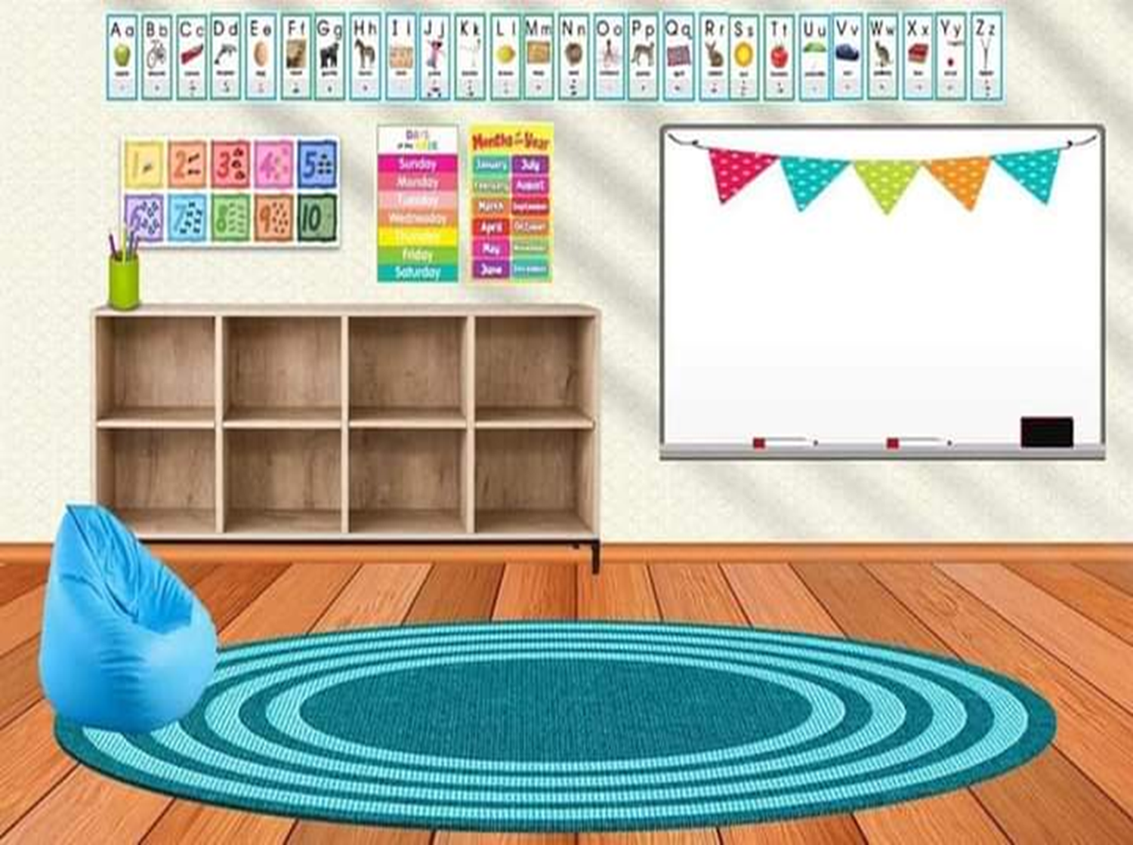

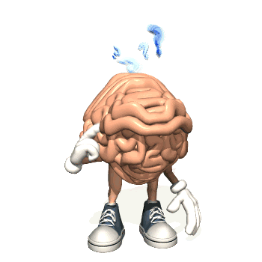
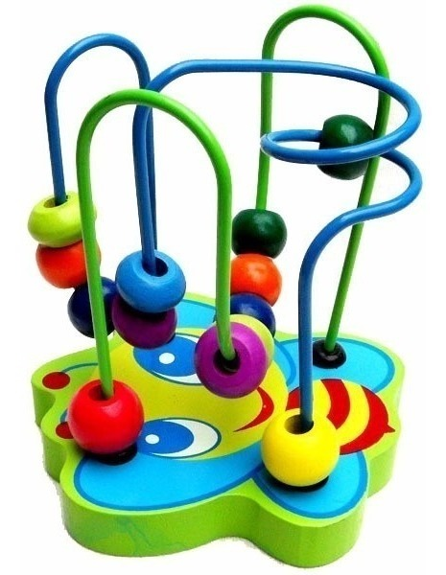

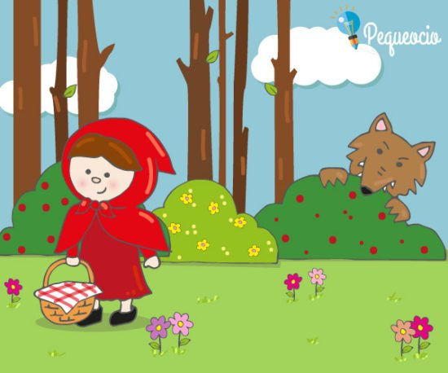
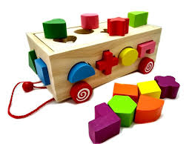
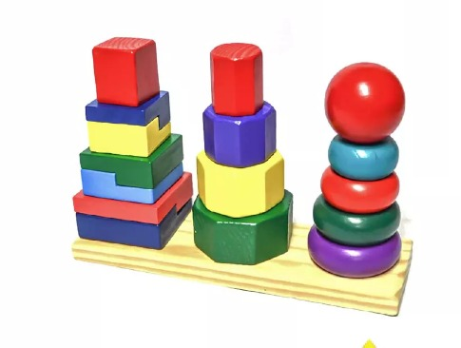

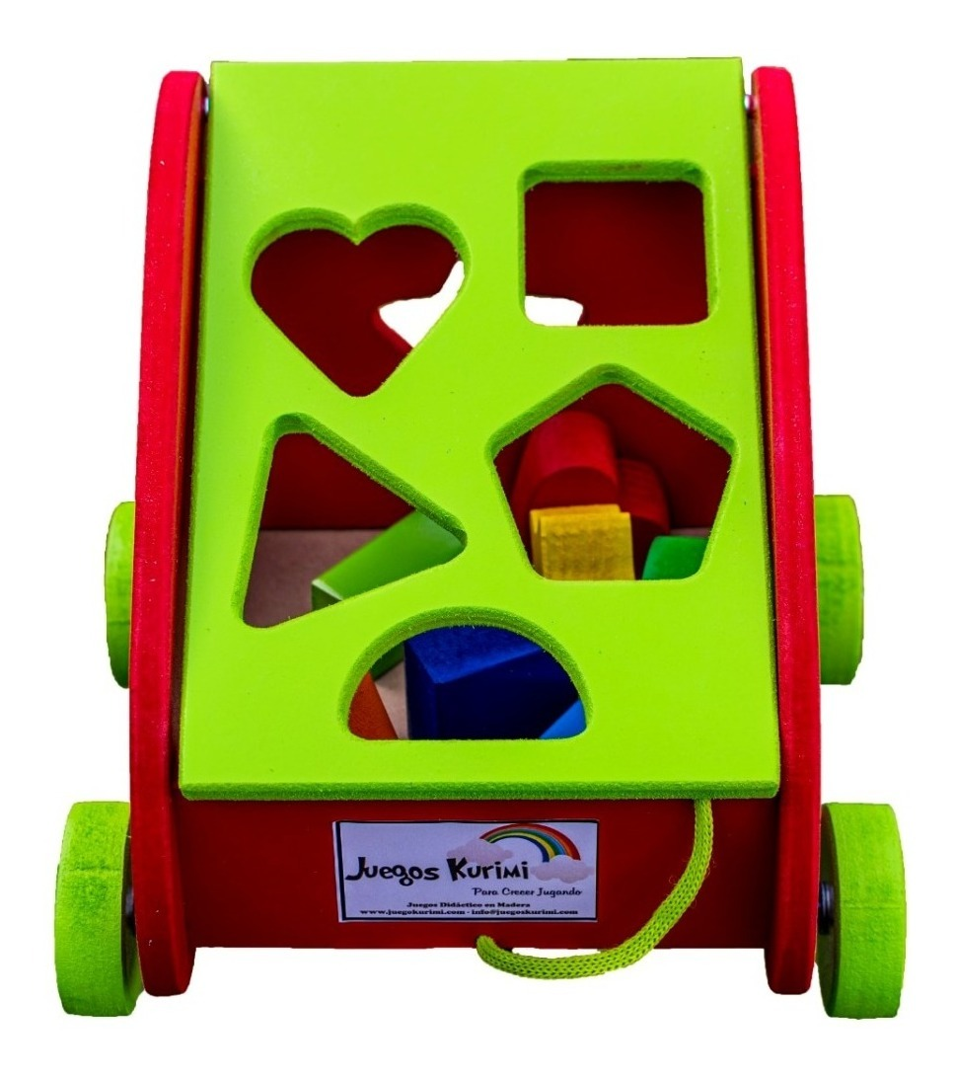
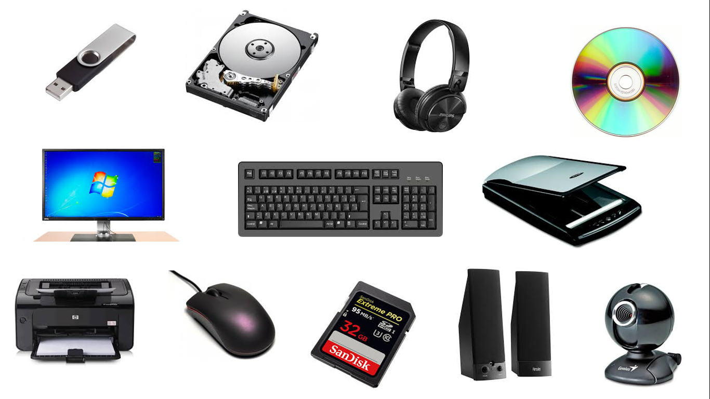
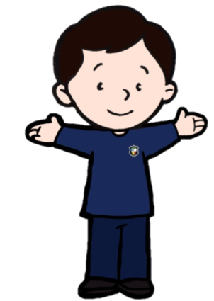
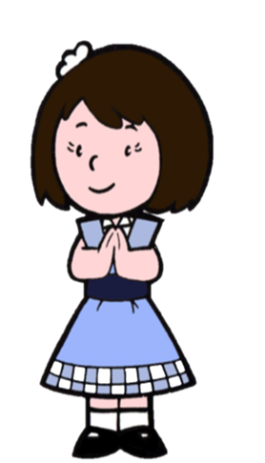
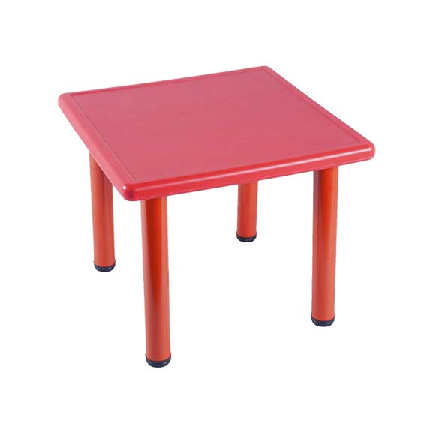


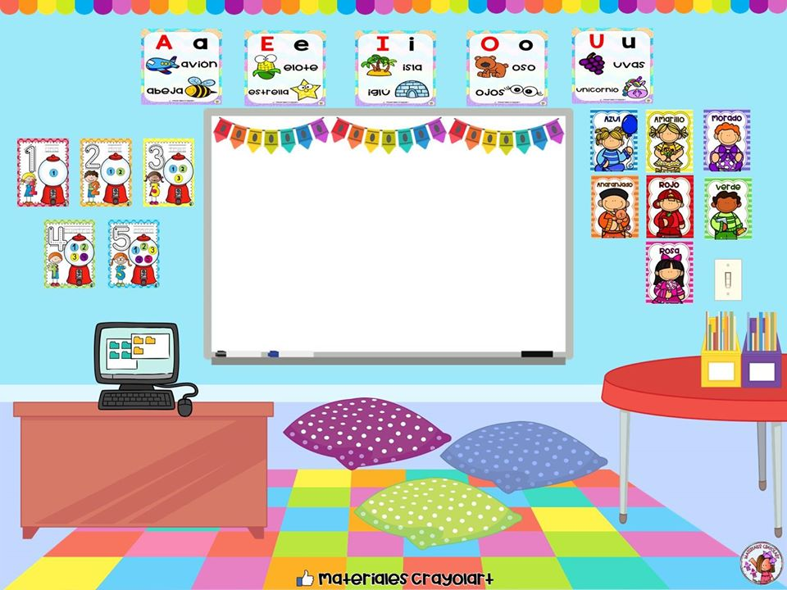

Asigna un ambiente adecuado.
Elige un ambiente tranquilo, iluminado y con espacio necesario para que tu hijo se pueda desenvolver adecuadamente.

Slide 17


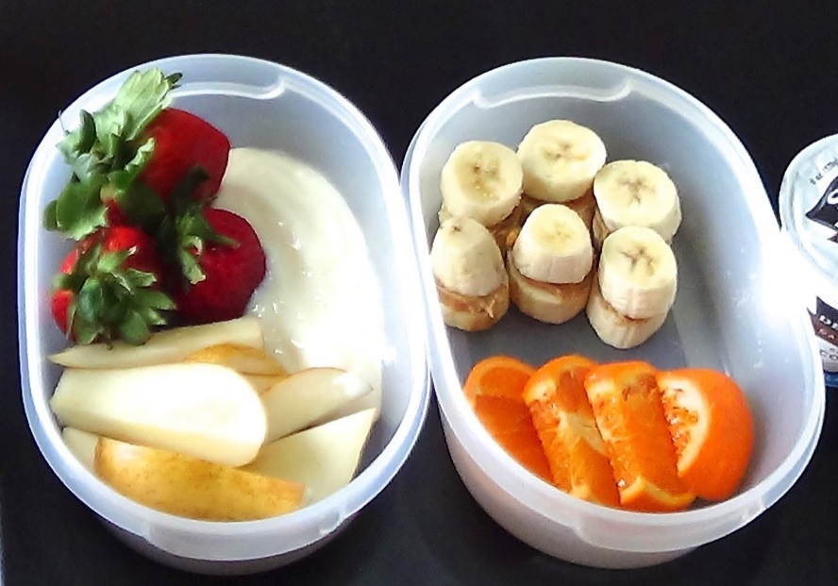
HÁBITOS ALIMENTICIOS

Slide 18
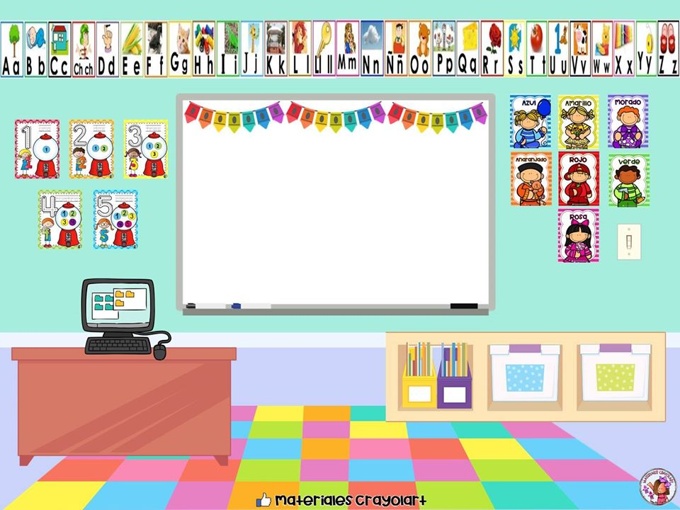
Favor de permitirle a sus hij@s dormir antes de iniciar clases.

Slide 19
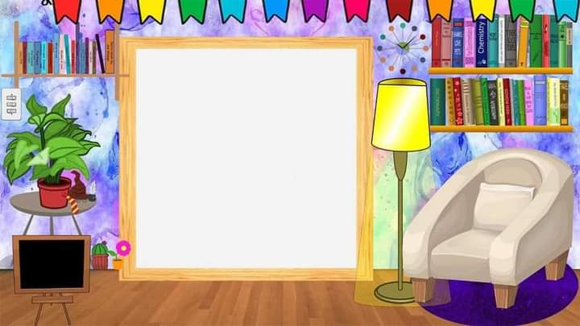

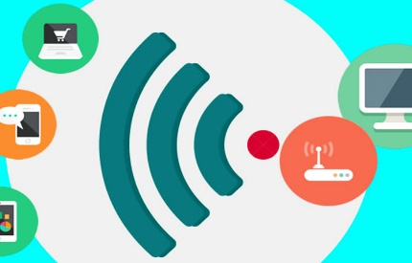

No saturar la red de internet de tu casa. Cuando se encuentren estudiando, trata en lo posible de no usar Internet en otro dispositivo, ya que la señal puede verse afectada.

Slide 20
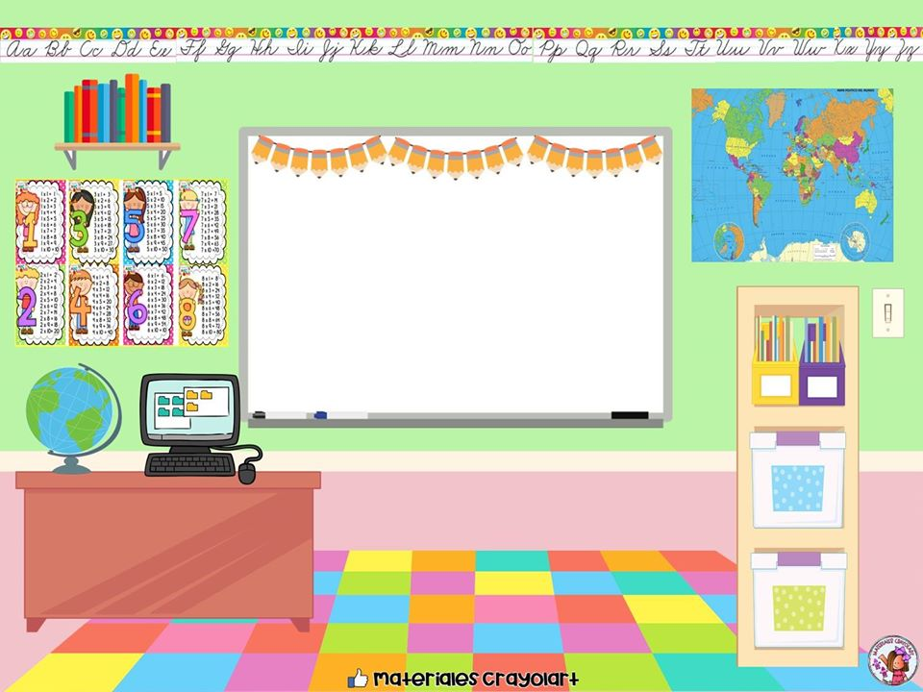
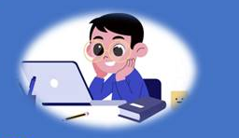
Favor de permitirles a sus hij@s estar solos en las clases para lograr su autonomía.

Slide 21


Mantener limpia e iluminada, el área de estudio.

Slide 22
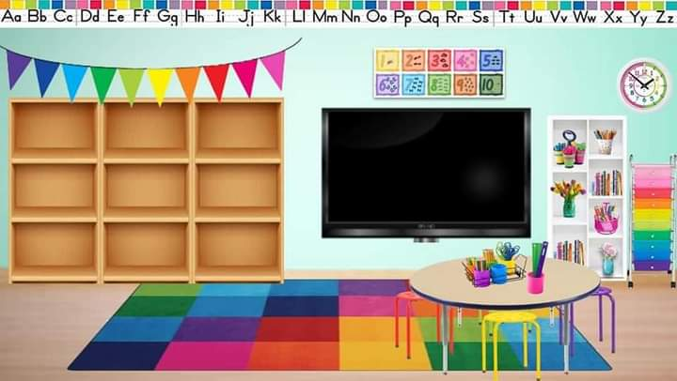




Portar el uniforme limpio y completo.

Slide 23



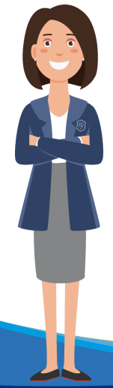
Asistir diariamente y con puntualidad a las clases virtuales.

Slide 24


Usar las palabras mágicas:
Por favor y Gracias.

Slide 25
Escuchar con atención a los Maestras (os).

Slide 26

Guardar silencio mientras los demás participan.

Slide 27

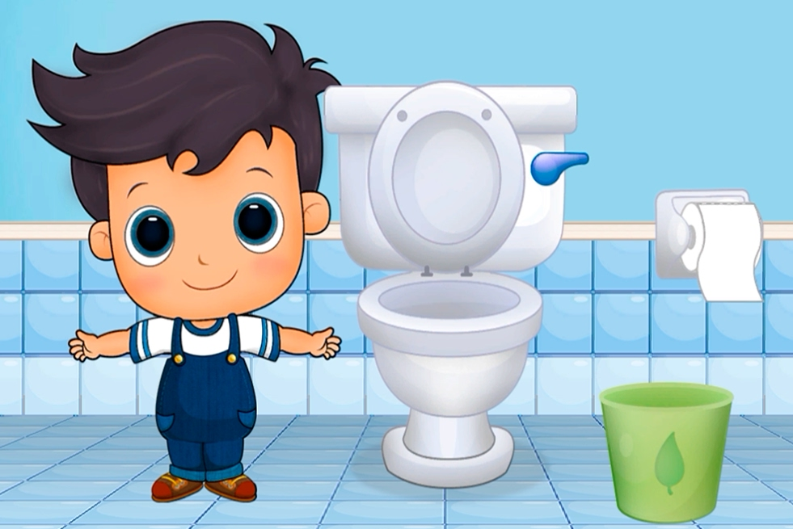
Ir al baño cuando sea necesario y regresar pronto.

Slide 28
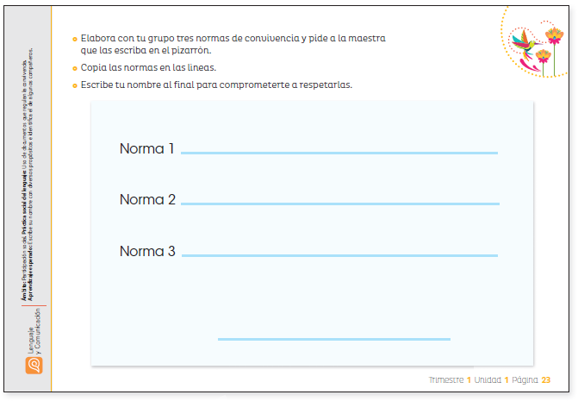
Cierre

Slide 29
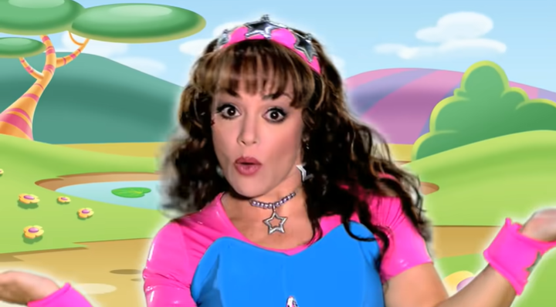
Miércoles
https://www.youtube.com/watch?v=53ePiCirfvk

Slide 30

Práctica de
lenguaje oral

Slide 31
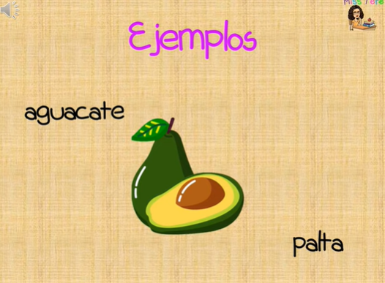
https://www.youtube.com/watch?v=fv6DizugpuY

Slide 32
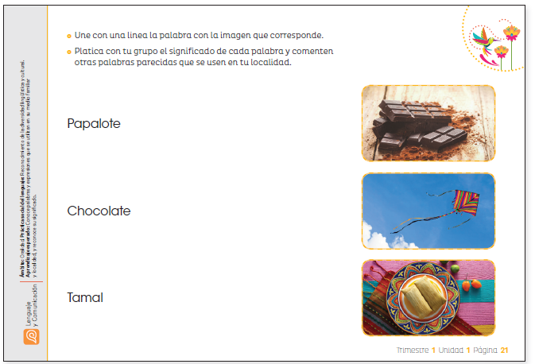

Slide 33
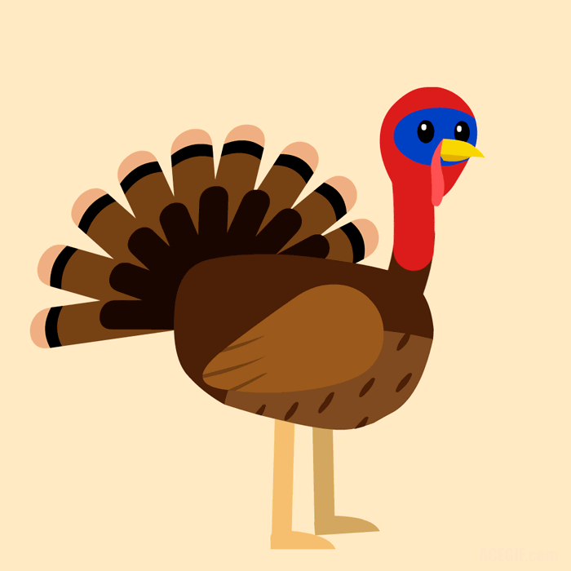
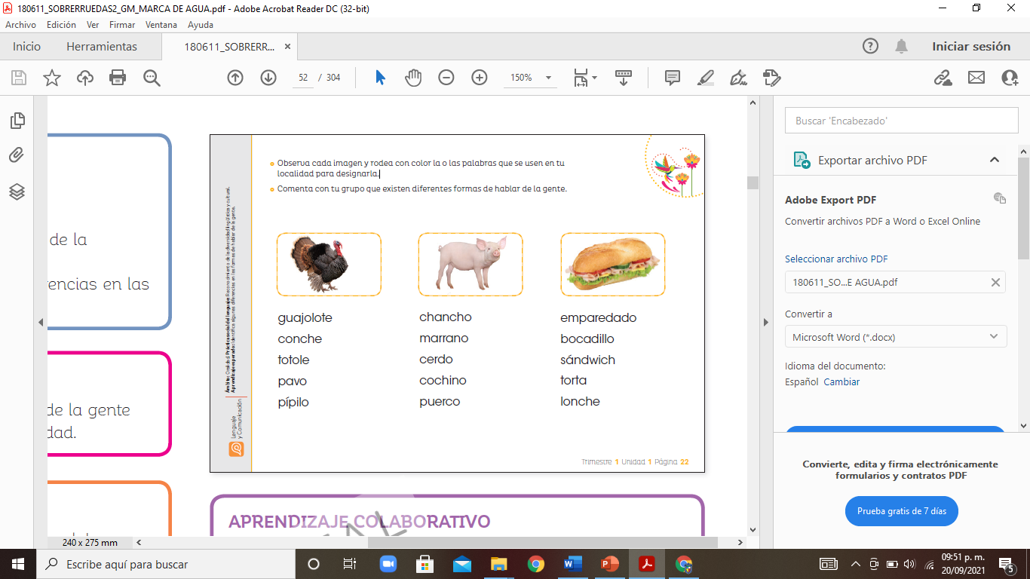

Slide 34
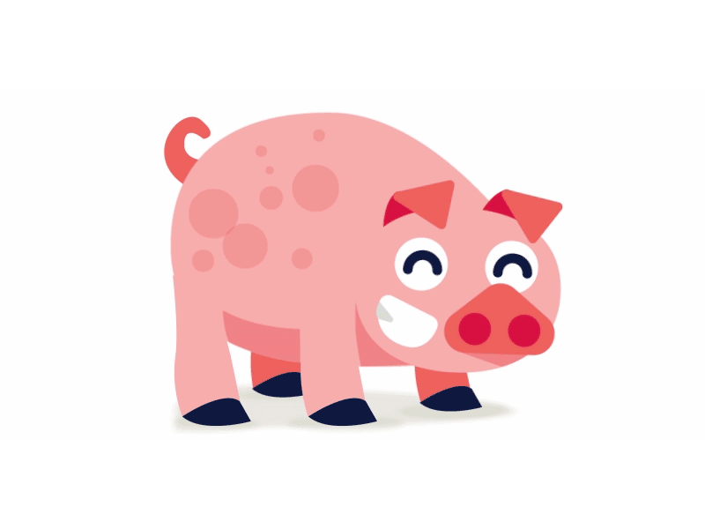

Slide 35
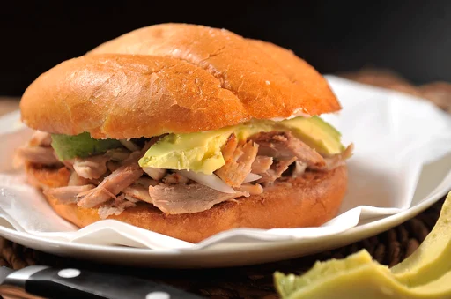

Slide 36

Cierre
Cierre

Slide 37
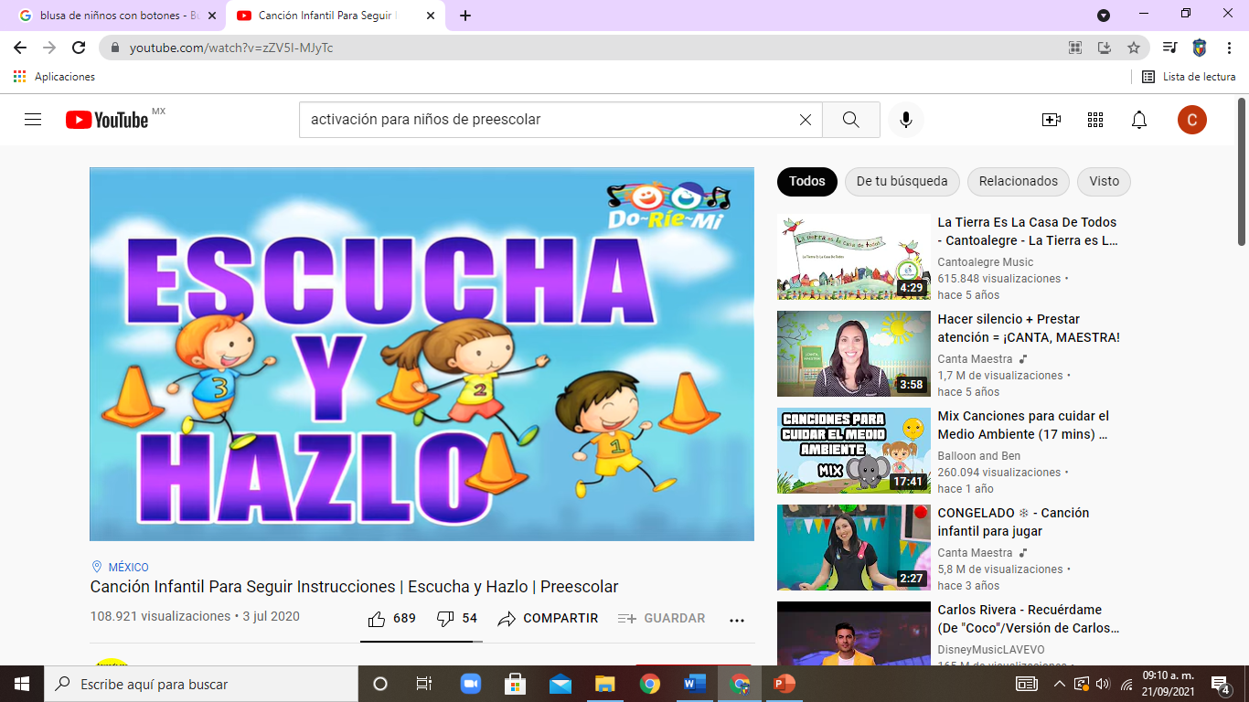
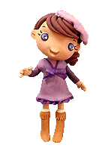

Jueves
https://www.youtube.com/watch?v=zZV5I-MJyTc

Slide 38

Práctica de
motricidad fina

Slide 39

https://www.youtube.com/watch?v=ruDK-Xbb0PM

Slide 40









HOLA... yo soy Edén, un duende muy Sabio.....
y las vocales te enseñare....

Slide 41














Slide 42












Slide 43








Slide 44



Slide 45



Slide 46





Slide 47







Slide 48








Slide 49








Slide 54





Slide 56

Cierre

Slide 57

Viernes
https://www.youtube.com/watch?v=Fto2QDXKkQI

Slide 58


Práctica de
motricidad fina
Abrochar y desabrochar botones

Slide 59



Slide 60


Slide 62


Slide 63


Cierre

